Slide 1

FICHA LIMPA
Integrantes da Equipe:
Bruno Henrique
Gabriel Deina
Gustavo Gandin
Pedro Saad
Rafael Yon
Renato de Paula

Slide 2
PLANEJAMENTO
Termo de Abertura
Qualidade
Tempo
Comunicação
Custos
Recursos Humanos
Monitoramento
Riscos

Slide 3
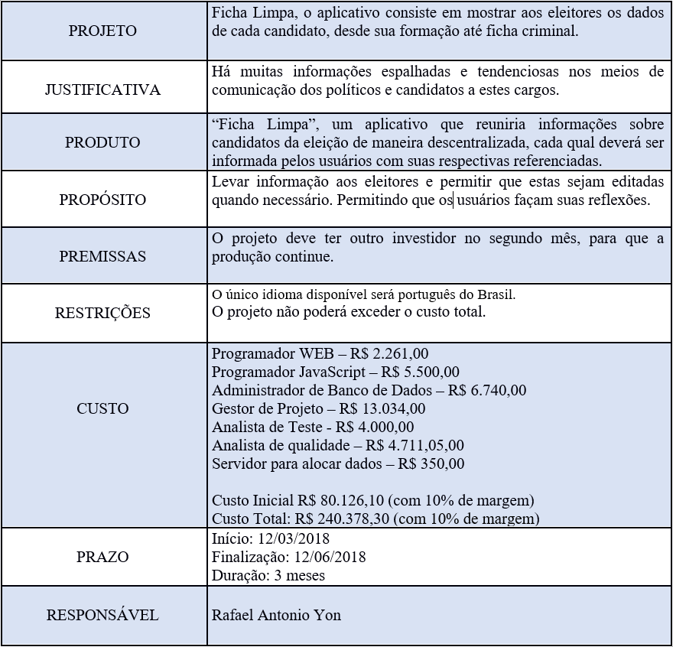


Slide 4
Tempo
EAP
Ciclo de Vida
Cronogramas

Slide 5
Projeto: Ficha Limpa
Planejamento
Elaboração
Construção
Encerramento

Slide 6
Planejamento
1. Termo de Abertura
2. Escopo
3. Cronograma
4. Reunião de Abertura
5. Relatório: Reunião
De Abertura

Slide 7
Elaboração
1. Análise
de Requisitos
2. Documentação
de Requisitos
3. Validação
de Requisitos

Slide 8
Construção
Construção
1. Preparação do
Ambiente de Trabalho
5. Teste
2. Desenvolvimento
5.1. Testes
2.1. Construção:
Banco de Dados
5.2. Análise
dos Testes
2.2. Construção:
Lado do Servidor
6. Relatório: Reunião 4
2.3. Construção:
Lado do Cliente
7. Validação do
Desenvolvimento
3. Relatório: Reunião 2
8. Implementação
4. Relatório: Reunião 3

Slide 9
Encerramento
1. Feedback do
Público Alvo
2. Validação do
Produto Final
3. Relatório Final

Slide 10
Planejamento
Elaboração
Construção
Monitoramento
Encerramento
Justificativa:
Escolhemos um ciclo de vida que lembra o Cascata, no entanto, a mudança feita neste modelo, foi o controle de cada fase e a modificação das mesmas, por meio de uma etapa paralela às demais, a Fase de Monitoramento. Uma vez que, o projeto será realizado em um curto período de tempo. Além disso, a equipe domina a tecnologia e o escopo é bem definido, isto é, possui metas bem estabelecidas.

